Slide 1

Использование искусственного интеллекта для прохождения игры "Змейка"
Выполнили: Потапова А.М., Айдаров Р.Ж., Парфенов Н.С.

Slide 2
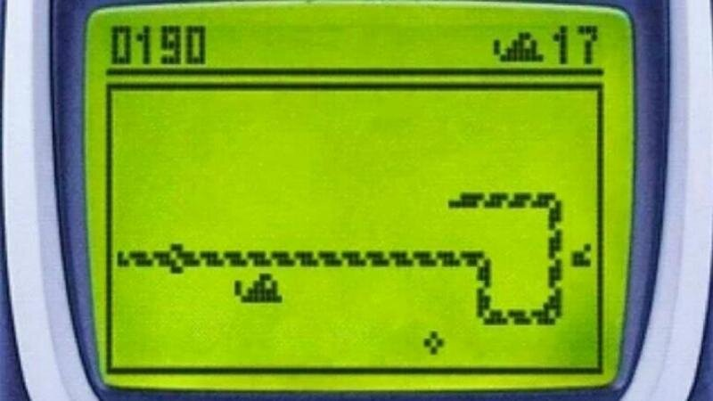
Об игре
Змейка — компьютерная игра, уходящая корнями в системы 1970-х. Наиболее известна версия от Nokia, впервые появившаяся в кнопочном телефоне Nokia 6110. Разработана финляндским разработчиком Танели Арманто.

Slide 3
Структура нейронной сети

Slide 4

PyTorch
Преимущества перед другими библиотеками машинного обучения:
Простота и интуитивность
Динамический граф вычислений
Простота отладки
Компактный код
Наличие предобученных моделей
Активное сообщество

Slide 5
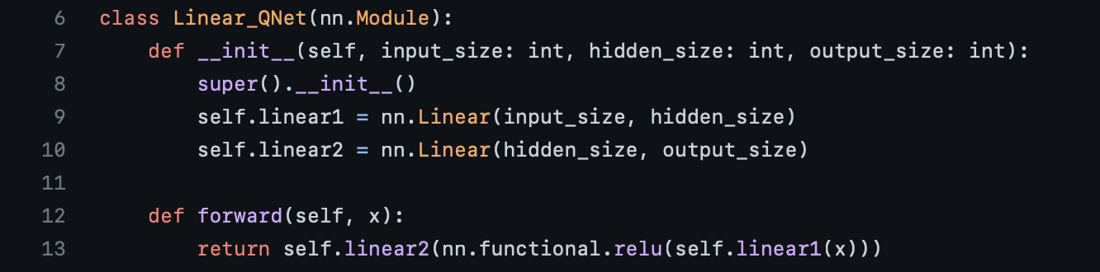

Многослойный персептрон
Чтобы получить оптимальное качество предсказания, необходимо подобрать оптимальное количество нейронов в скрытом слое.

Slide 6
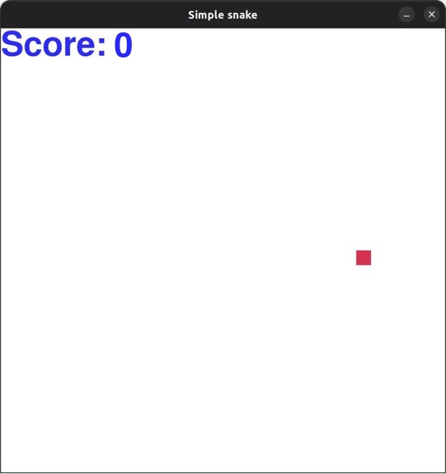
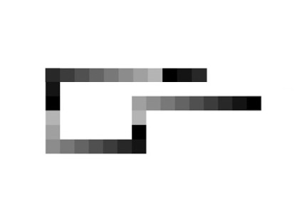
Обучение
Подкрепляющие сигналы
(вознаграждение)
Среда
Агент
Цель — максимизировать совокупное вознаграждение, так называемый «выигрыш».
Мир, в котором приходится выживать Агенту.

Slide 7
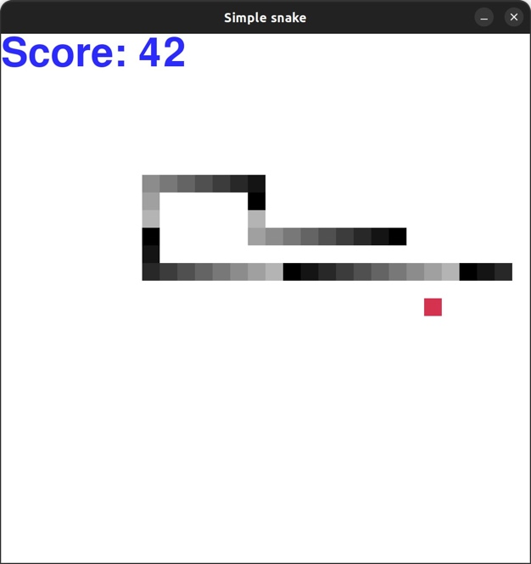
Результаты
Количество нейронов в скрытом слое | Рекорд, поставленный нейронной сетью
32 | 2
64 | 3
128 | 56
256 | 69
512 | 88
1024 | 102 и более

